Slide 1

Практическое задание

Slide 2
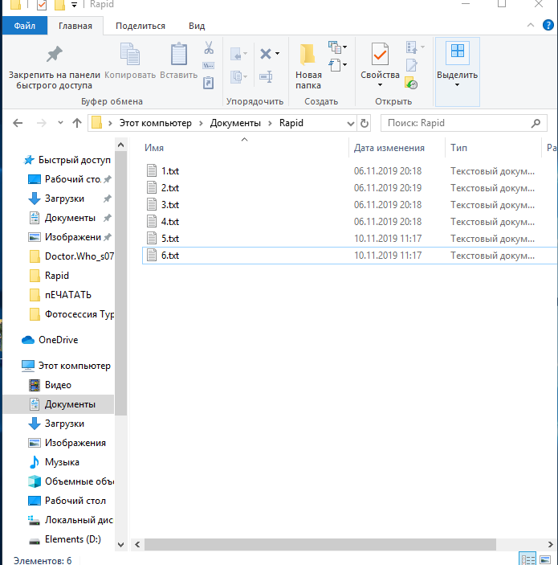
1)Подготовка данных

Slide 3
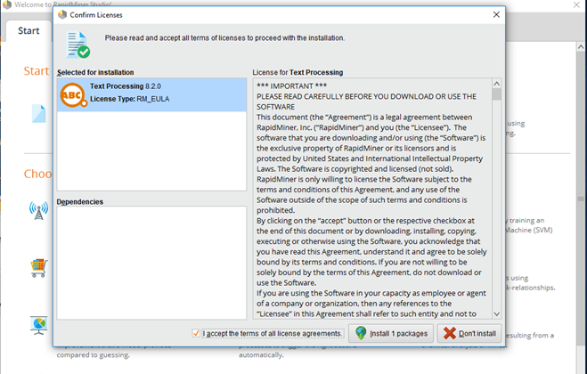
2)Установка RapidMiner. Установка компонентов textMining
https://rapidminer.com/get-started/

Slide 4
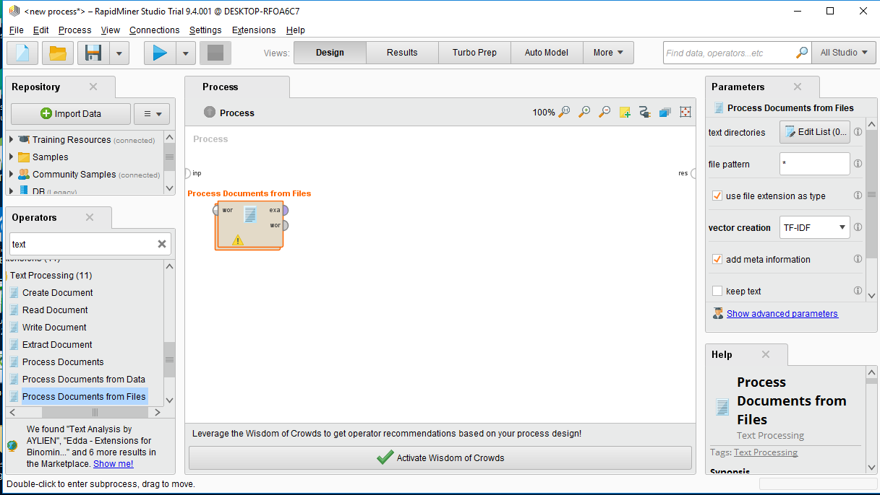
3) Использование компоненты- Process Dociment from files и различных фильтров (минимум-3).

Slide 5
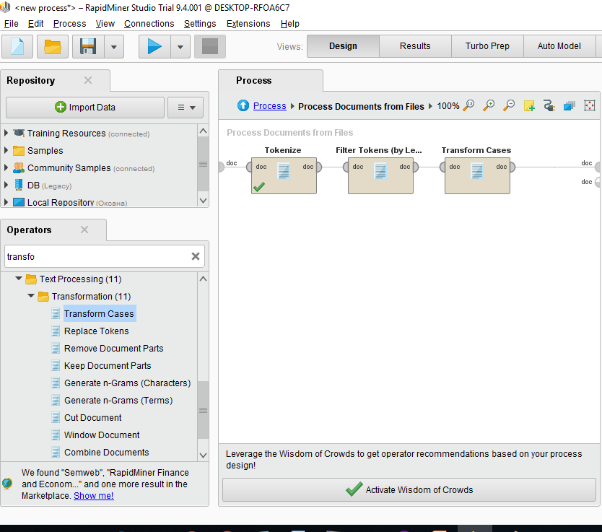

Slide 6
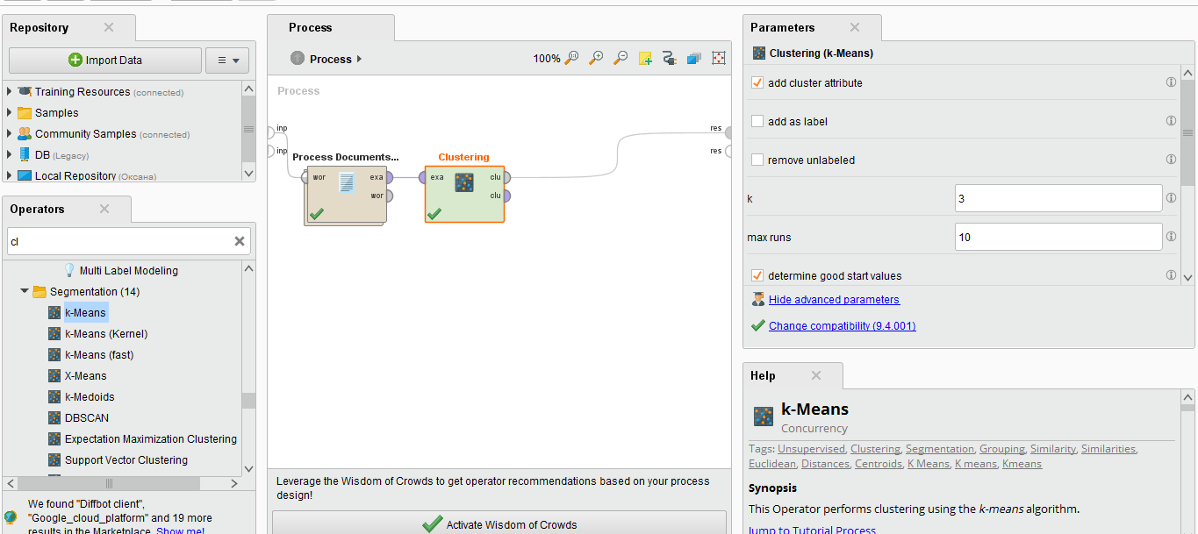
4) Проведение кластеризации документов

Slide 7
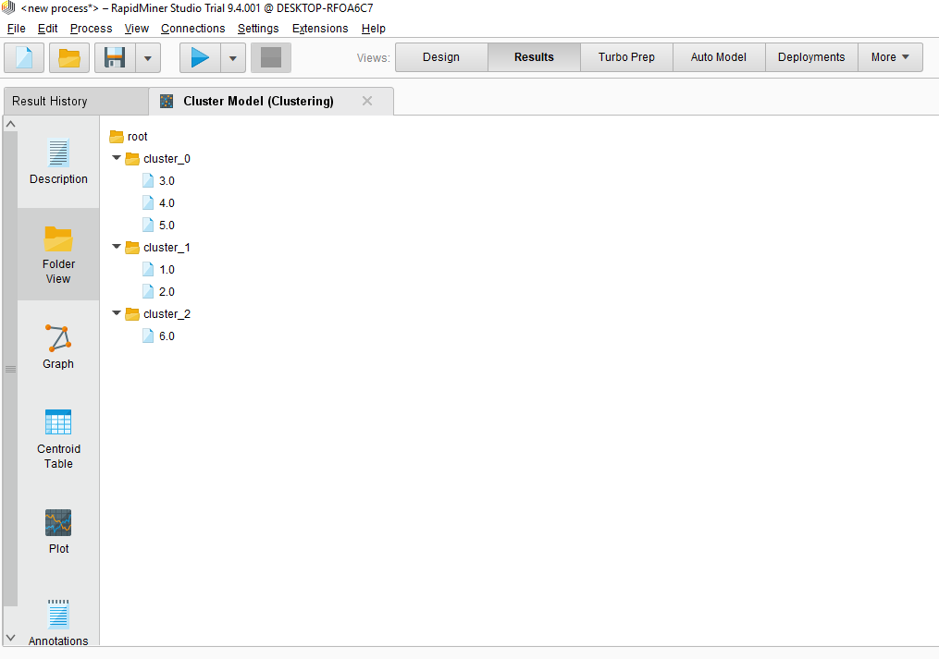

Slide 8
5) Численная оценка качества алгоритма
(точность, полнота, F-мера)
Notes:
http://bazhenov.me/blog/2012/07/21/classification-performance-evaluation.html

Slide 9
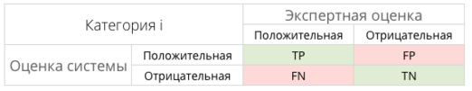
Точность и полнота
TP— истино-положительное решение;
TN — истино-отрицательное решение;
FP — ложно-положительное решение;
FN — ложно-отрицательное решение.

Slide 10
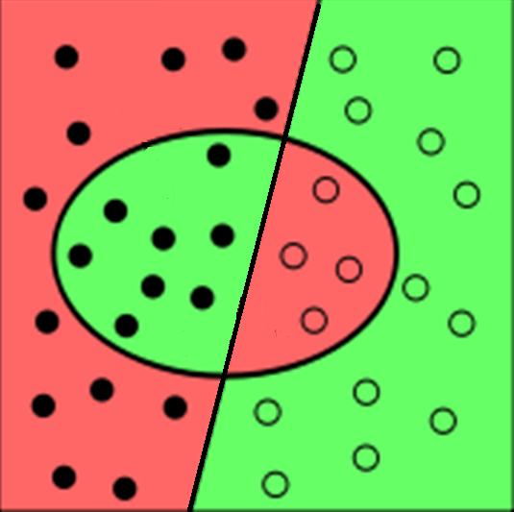
Пример (наглядность)
FN
Результат метода
TP
FP
Notes:
На этом рисунке релевантные точки (rel) находятся слева от прямой, а точки, найденные поисковой системой (retr), находятся в овале. Области красного цвета представляют ошибки поисковой системы. Красная область слева — это релевантные точки, не найденные системой (пропуск события), красная область справа — найденные, но нерелевантные точки (ложная тревога). Точность — это пропорция левой зелёной области по отношению к овалу (горизонтальная стрелка).Полнота — это пропорция левой зелёной области к области слева от прямой (диагональная стрелка).
TP — истино-положительное решение;
TN — истино-отрицательное решение;
FP — ложно-положительное решение;
FN — ложно-отрицательное решение.

Slide 11
Точность и полнота
Notes:
Рассмотрим пример. Допустим, у вас есть тестовая выборка в которой 10 сообщений, из них 4 – спам. Обработав все сообщения классификатор пометил 2 сообщения как спам, причем одно действительно является спамом, а второе было помечено в тестовой выборке как нормальное. Мы имеем одно истино-положительное решение, три ложно-отрицательных и одно ложно-положительное. Тогда для класса “спам” точность классификатора составляет 1/2 (50% положительных решений правильные), а полнота 1/4 (классификатор нашел 25% всех спам-сообщений).

Slide 12



F-мера
Где β принимает значения в диапазоне 0 <β <1, если Вы хотите отдать приоритет точности,
а при β> 1 приоритет отдается полноте.
При β=1 формула сводится к предыдущей и вы получаете сбалансированную F-меру (также ее называют F₁)
Notes:
http://blog.gramant.ru/2012/06/06/f1-measure/

Slide 13
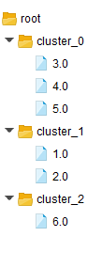
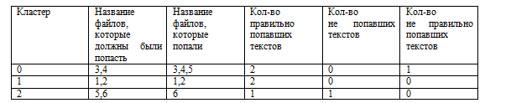
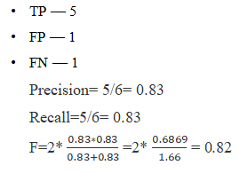

Slide 14
6) Анализ полученных результатов (полноценный анализ работы)
Вывод по работе алгоритмов
Обоснование полученных результатов

